Slide 1
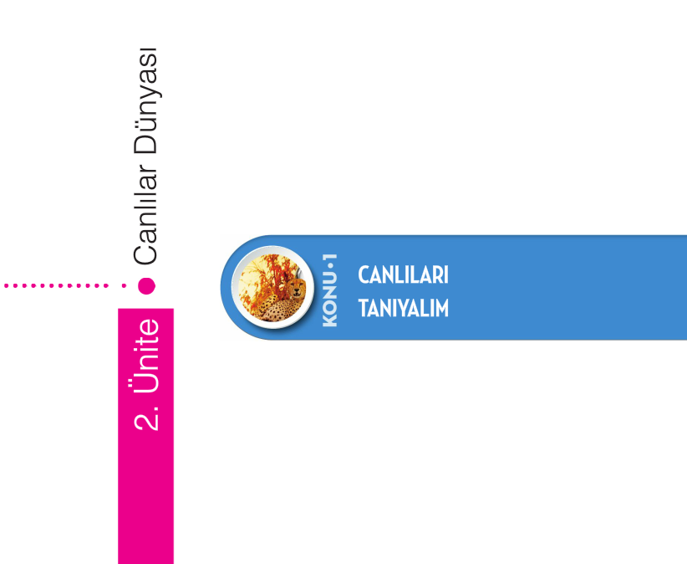

Slide 2
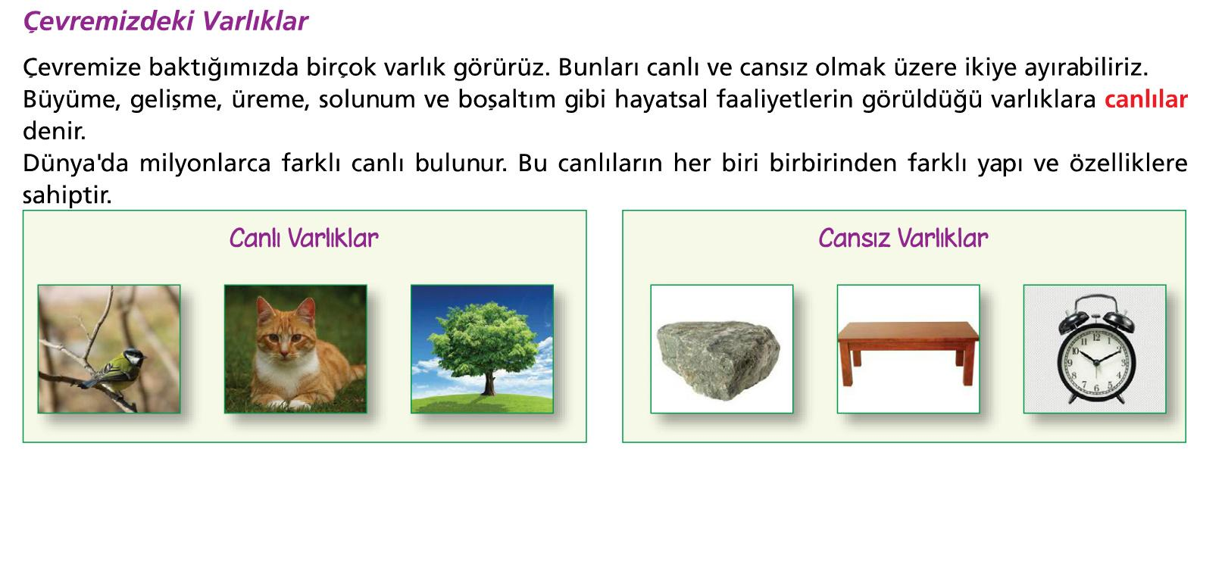
ÇEVREMİZDEKİ VARLIKLAR
Çevremize baktığımızda birçok varlık görürüz. Bunları canlı ve cansız olmak üzere ikiye ayırabiliriz. Büyüme, gelişme, üreme, solunum ve boşaltım gibi yaşamsal faaliyetlerin görüldüğü varlıklara canlılar denir. Dünya 'da milyonlarca farklı canlı bulunur. Bu canlıların her biri birbirinden farklı yapı ve özelliklere sahiptir.

Slide 3
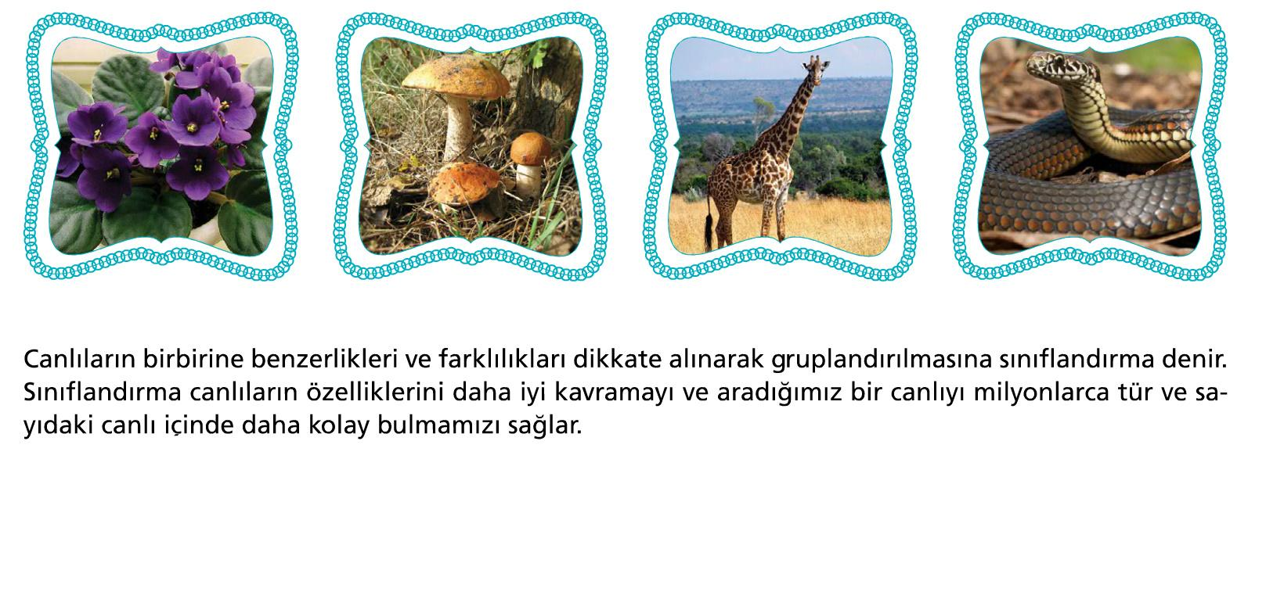
Canlıların birbirine benzerlikleri ve farklılıkları dikkate alınarak gruplandırılmasına sınıflandırma denir. Sınıflandırma canlıların özelliklerini daha iyi kavramayı ve aradığımız bir canlıyı milyonlarca tür ve sayıdaki canlı içinde daha kolay bulmamızı sağlar.

Slide 4
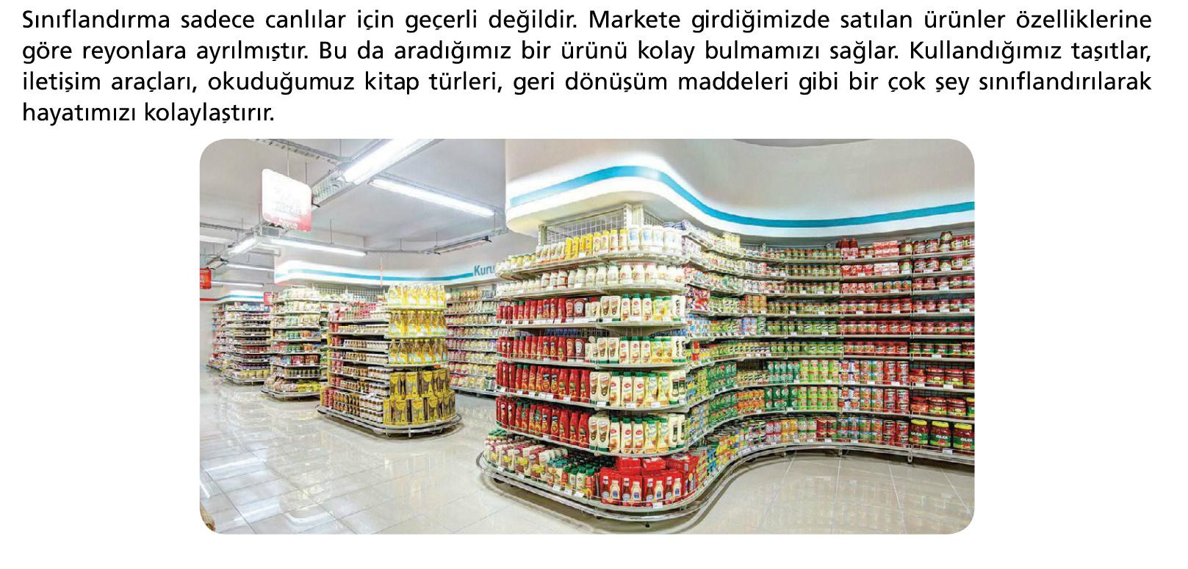
Sınıflandırma sadece canlılar için geçerli değildir. Markete girdiğimizde satılan ürünler özelliklerine göre reyonlara ayrılmıştır. Bu da aradığımız bir ürünü kolay bulmamızı sağlar. Kullandığımız taşıtlar, iletişim araçları, okuduğumuz kitap türleri, geri dönüşüm maddeleri gibi bir çok şey sınıflandırılarak hayatımızı kolaylaştırır.

Slide 5

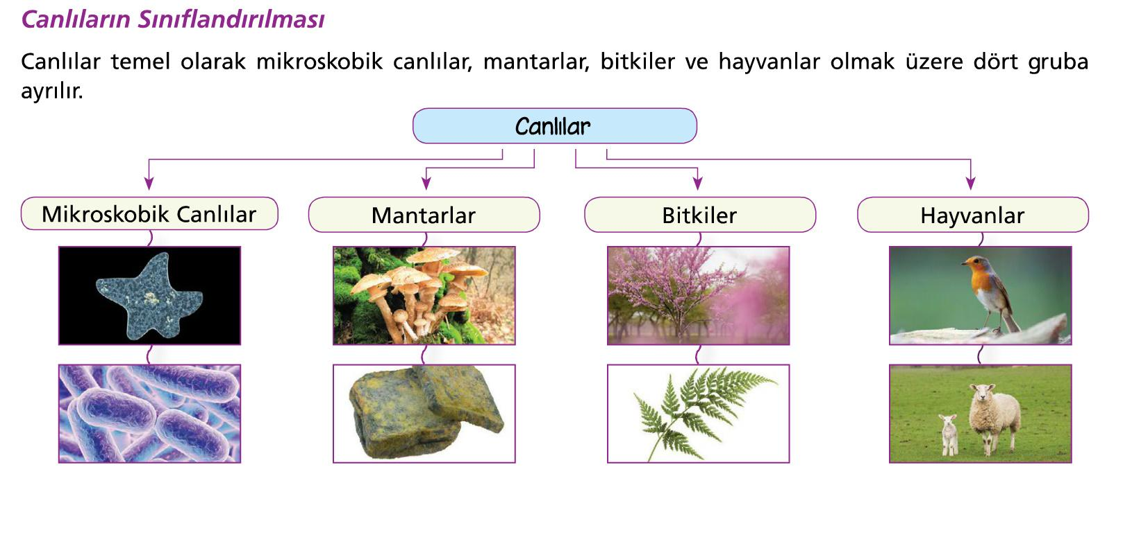
Canlılar temel olarak mikroskobik canlılar, mantarlar, bitkiler ve hayvanlar olmak üzere dört gruba ayrılır.

Slide 6
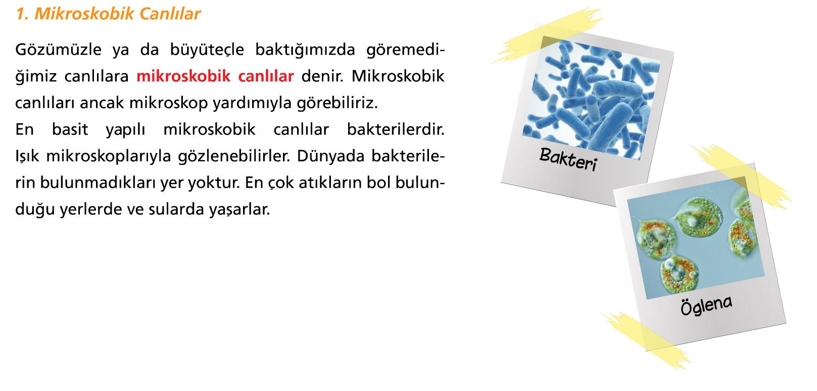

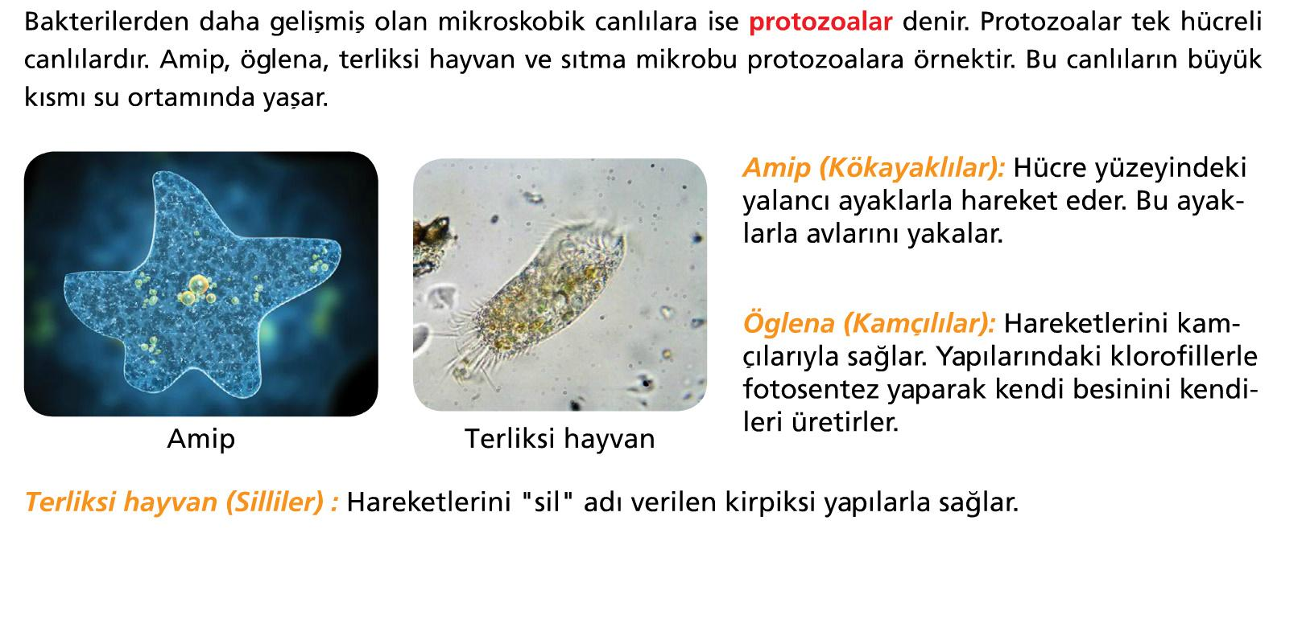
Mikroskobik Canlılar
Gözümüzle ya da büyüteçle baktığımızda göremediğimiz canlılara mikroskobik canlılar denir. Mikroskobik canlıları ancak mikroskop yardımıyla görebiliriz.
Bakteriler: En basit yapılı mikroskobik canlılar bakterilerdir. Işık mikroskoplarıyla gözlenebilirler. Dünyada bakterilerin bulunmadıkları yer yoktur. En çok atıkların bol bulunduğu yerlerde ve sularda yaşarlar.
Amip (Kökayaklılar): Hücre yüzeyindeki yalancı ayaklarla hareket eder. Bu ayaklarla avlarını yakalar.
Öglena (Kamçılılar): Hareketlerini kamçılarıyla sağlar.
Terliksi hayvan (Paramesyum) : Hareketlerini "sil" adı verilen kirpiksi yapılarla sağlar.

Slide 7
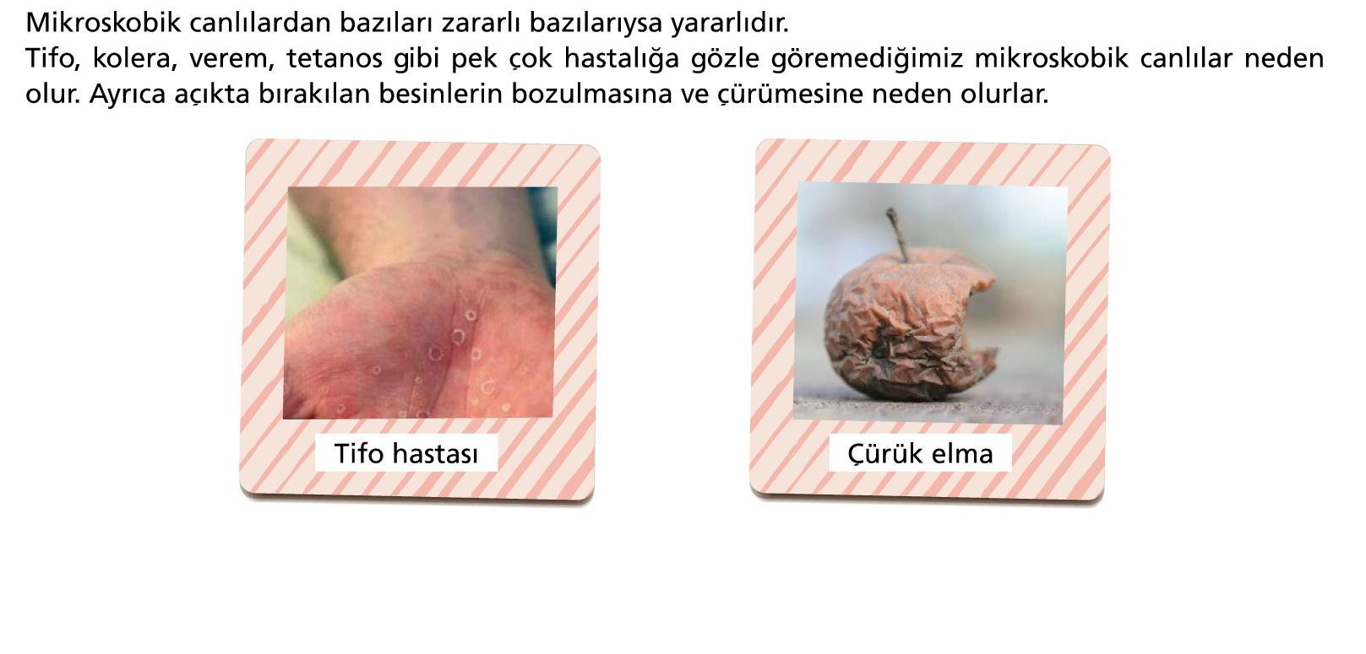
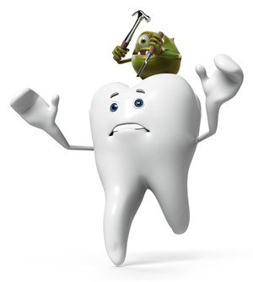
Mikroskobik canlılardan bazıları zararlı bazılarıysa yararlıdır.
Tifo, kolera, verem, tetanos gibi pek çok hastalığa gözle göremediğimiz mikroskobik canlılar neden olur. Ayrıca açıkta bırakılan besinlerin bozulmasına ve çürümesine neden olurlar.
Bazı bakteriler dişlerimizin çürümesine sebep olur.

Slide 8
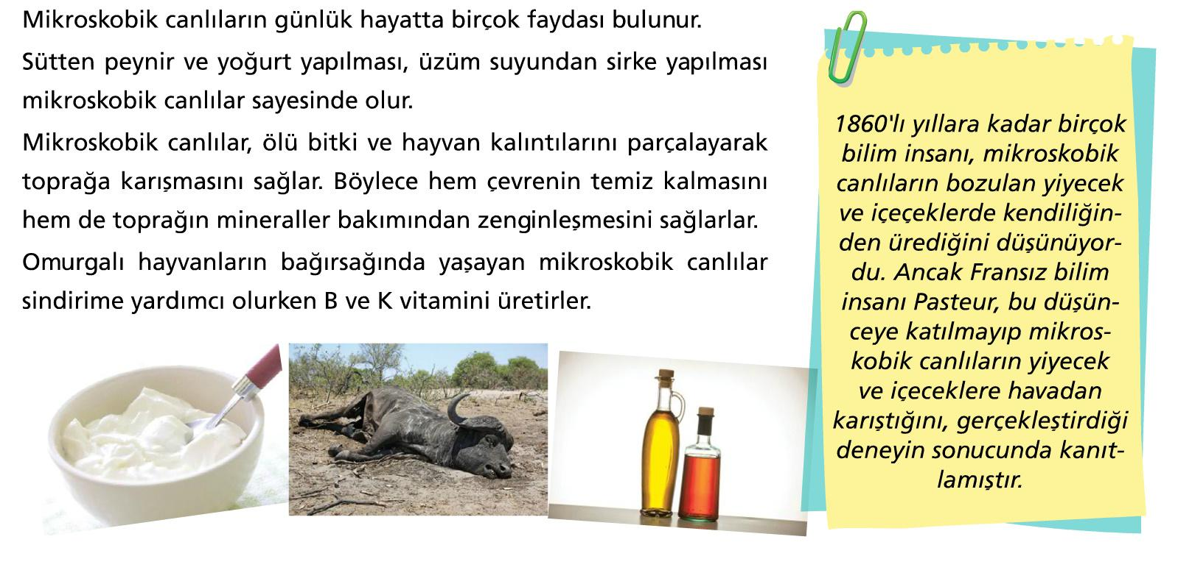
Mikroskobik canlıların günlük hayatta birçok faydası bulunur:
Sütten peynir ve yoğurt yapılması, üzüm suyundan sirke yapılması mikroskobik canlılar sayesinde olur.
Mikroskobik canlılar, ölü bitki ve hayvan kalıntılarını parçalayarak toprağa karışmasını sağlar. Böylece hem çevrenin temiz kalmasını hem de toprağın mineraller bakımından zenginleşmesini sağlarlar.
Omurgalı hayvanların bağırsağında yaşayan mikroskobik canlılar sindirime yardımcı olurken
B ve K vitamini üretirler.

Slide 9
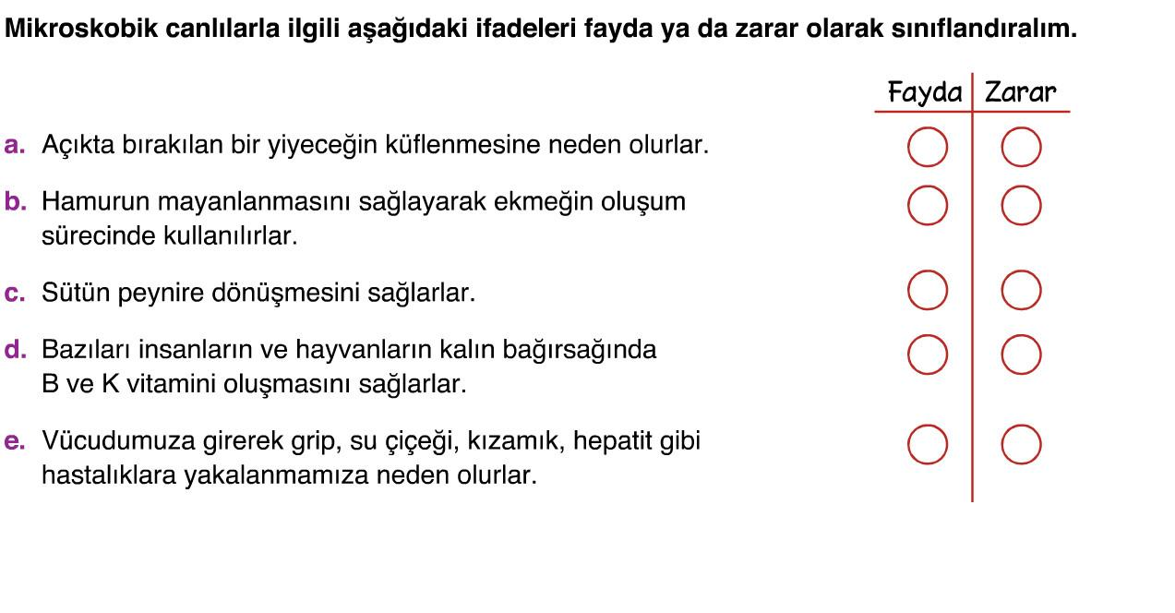

Slide 10
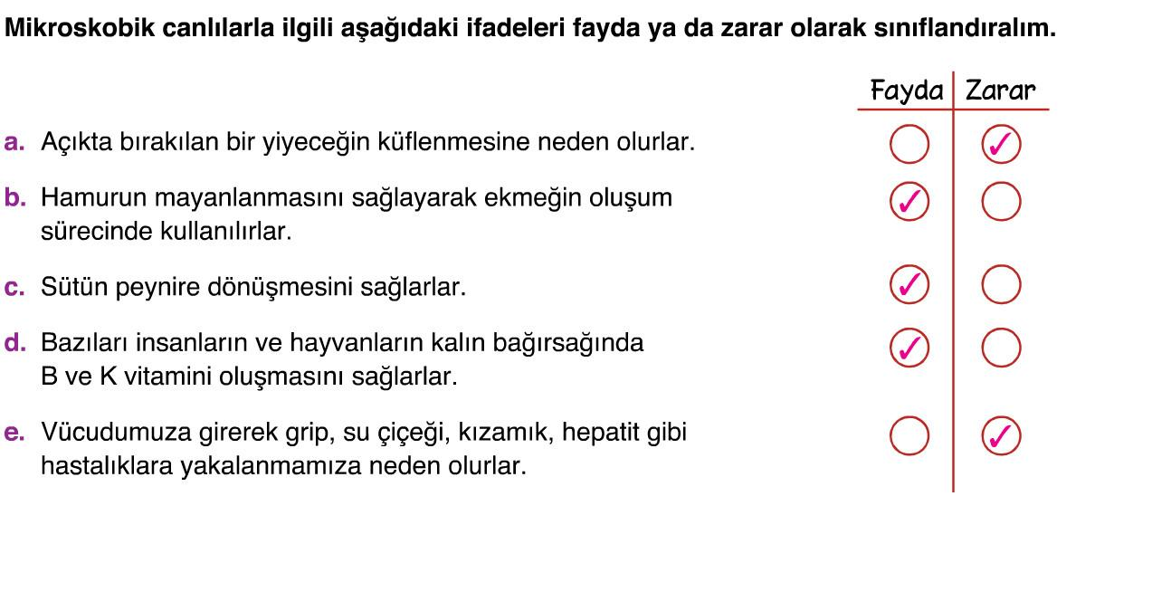

Slide 11
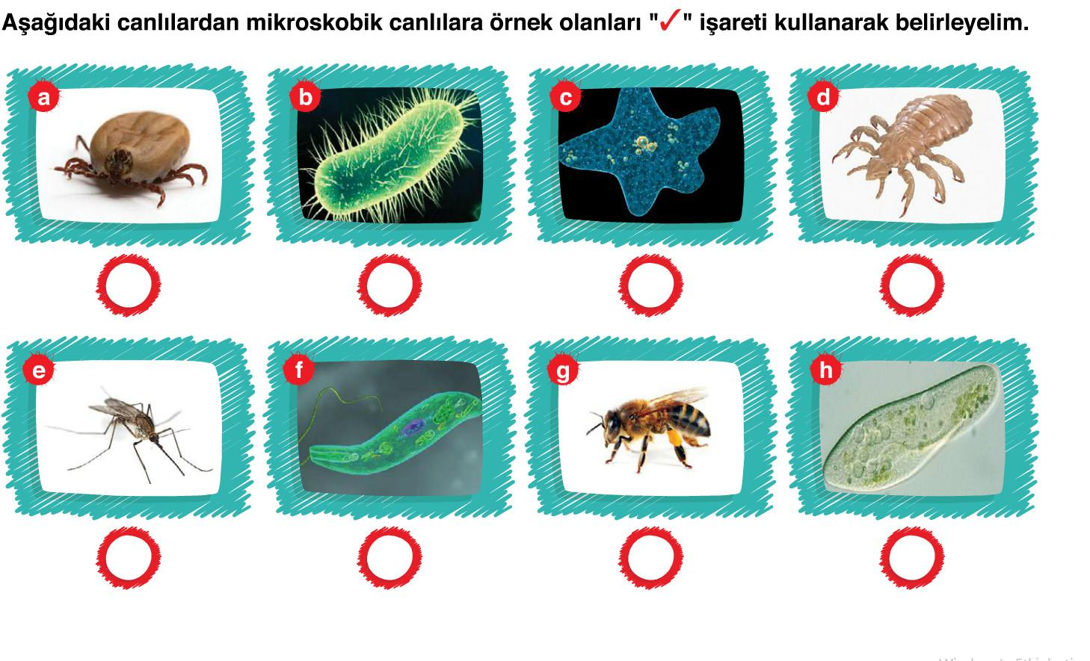

Slide 12


Slide 13
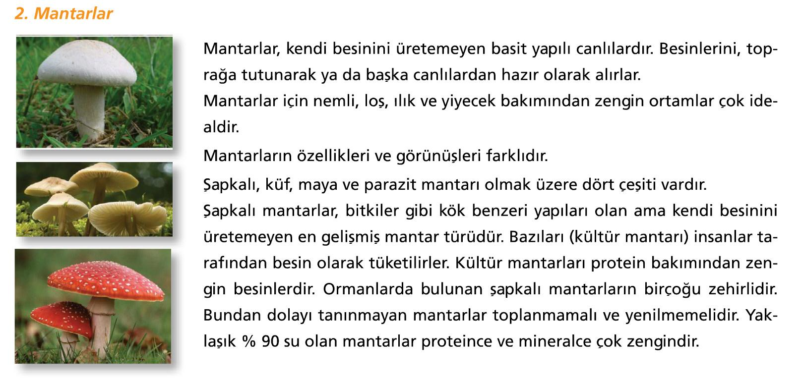
2. Mantarlar
Mantarlar, kendi besinini üretemeyen basit yapılı canlılardır. Besinlerini, toprağa tutunarak ya da başka canlılardan hazır olarak alırlar.
Mantarlar için nemli, loş,ılık ve yiyecek bakımından zengin ortamlar çok idealdir.
Mantarların özellikleri ve görünüşleri farklıdır.
Şapkalı, küf, maya ve parazit mantarı olmak üzere dört çeşidi vardır.
Şapkalı mantarlar, bitkiler gibi kök benzeri yapıları olan ama kendi besinini üretemeyen en gelişmiş mantar türüdür. Bazıları (kültür mantarı) insanlar tarafından besin olarak tüketilir. Kültür mantarları protein bakımından zengin besinlerdir. Ormanlarda bulunan şapkalı mantarların birçoğu zehirlidir. Bundan dolayı tanınmayan mantarlar toplanmamalı ve yenilmemelidir. Yaklaşık % 90’ı su olan mantarlar proteince ve mineralce çok zengindir.

Slide 14
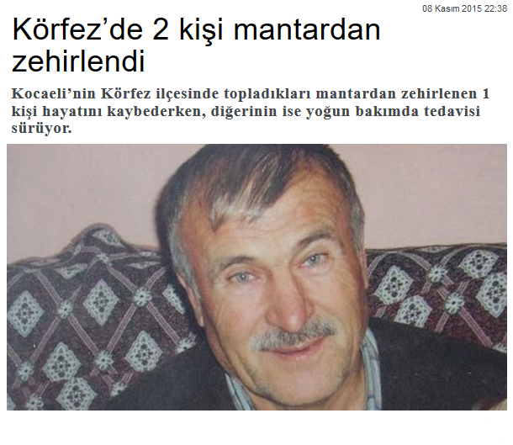

Slide 15
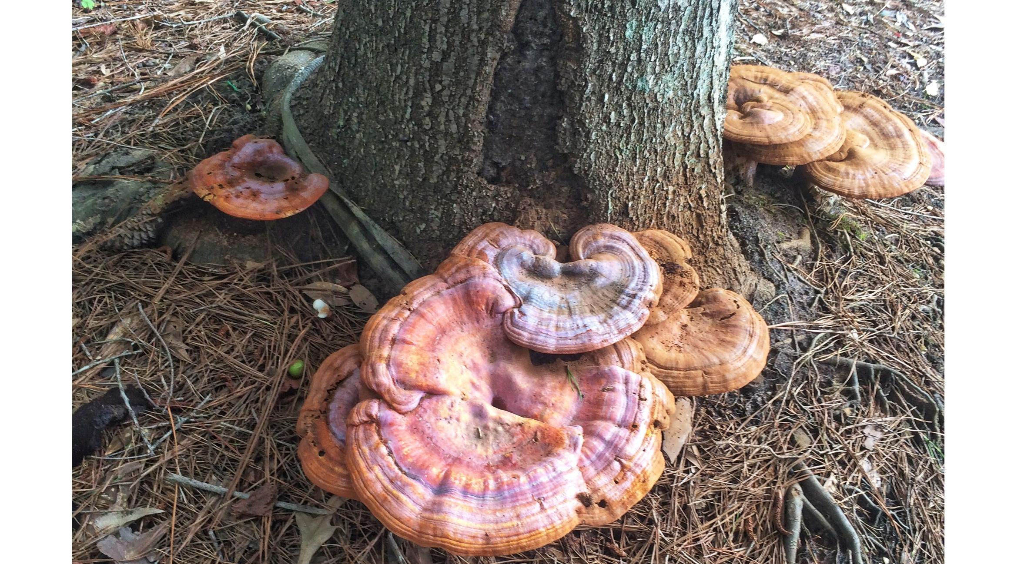

Slide 16
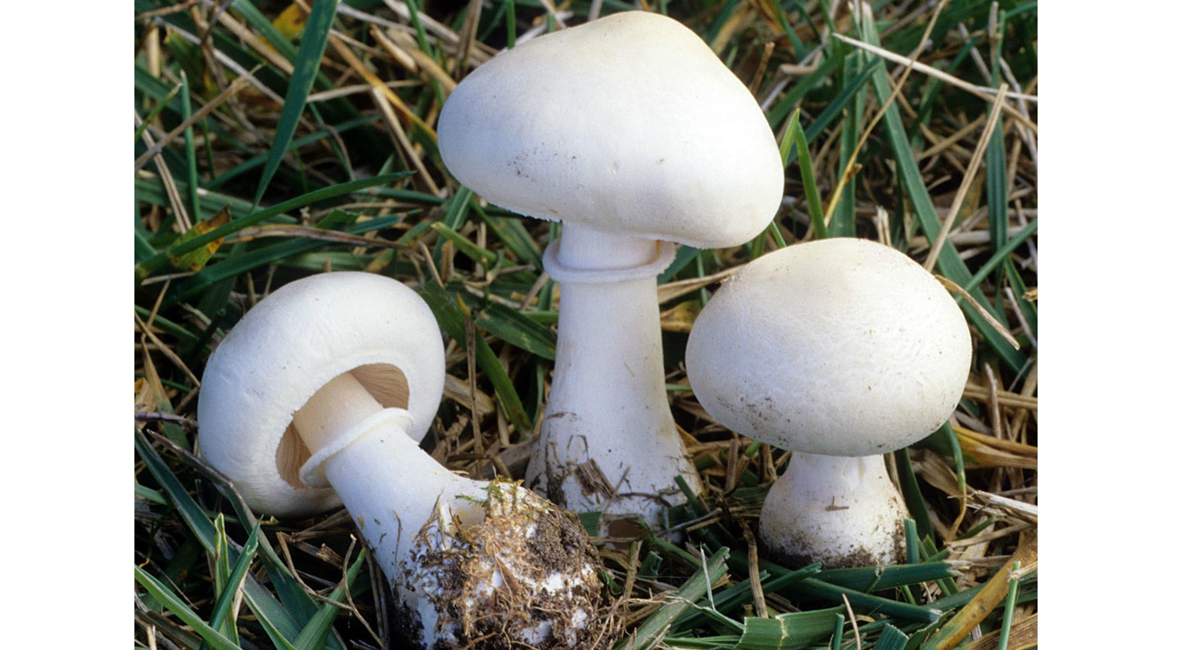

Slide 17
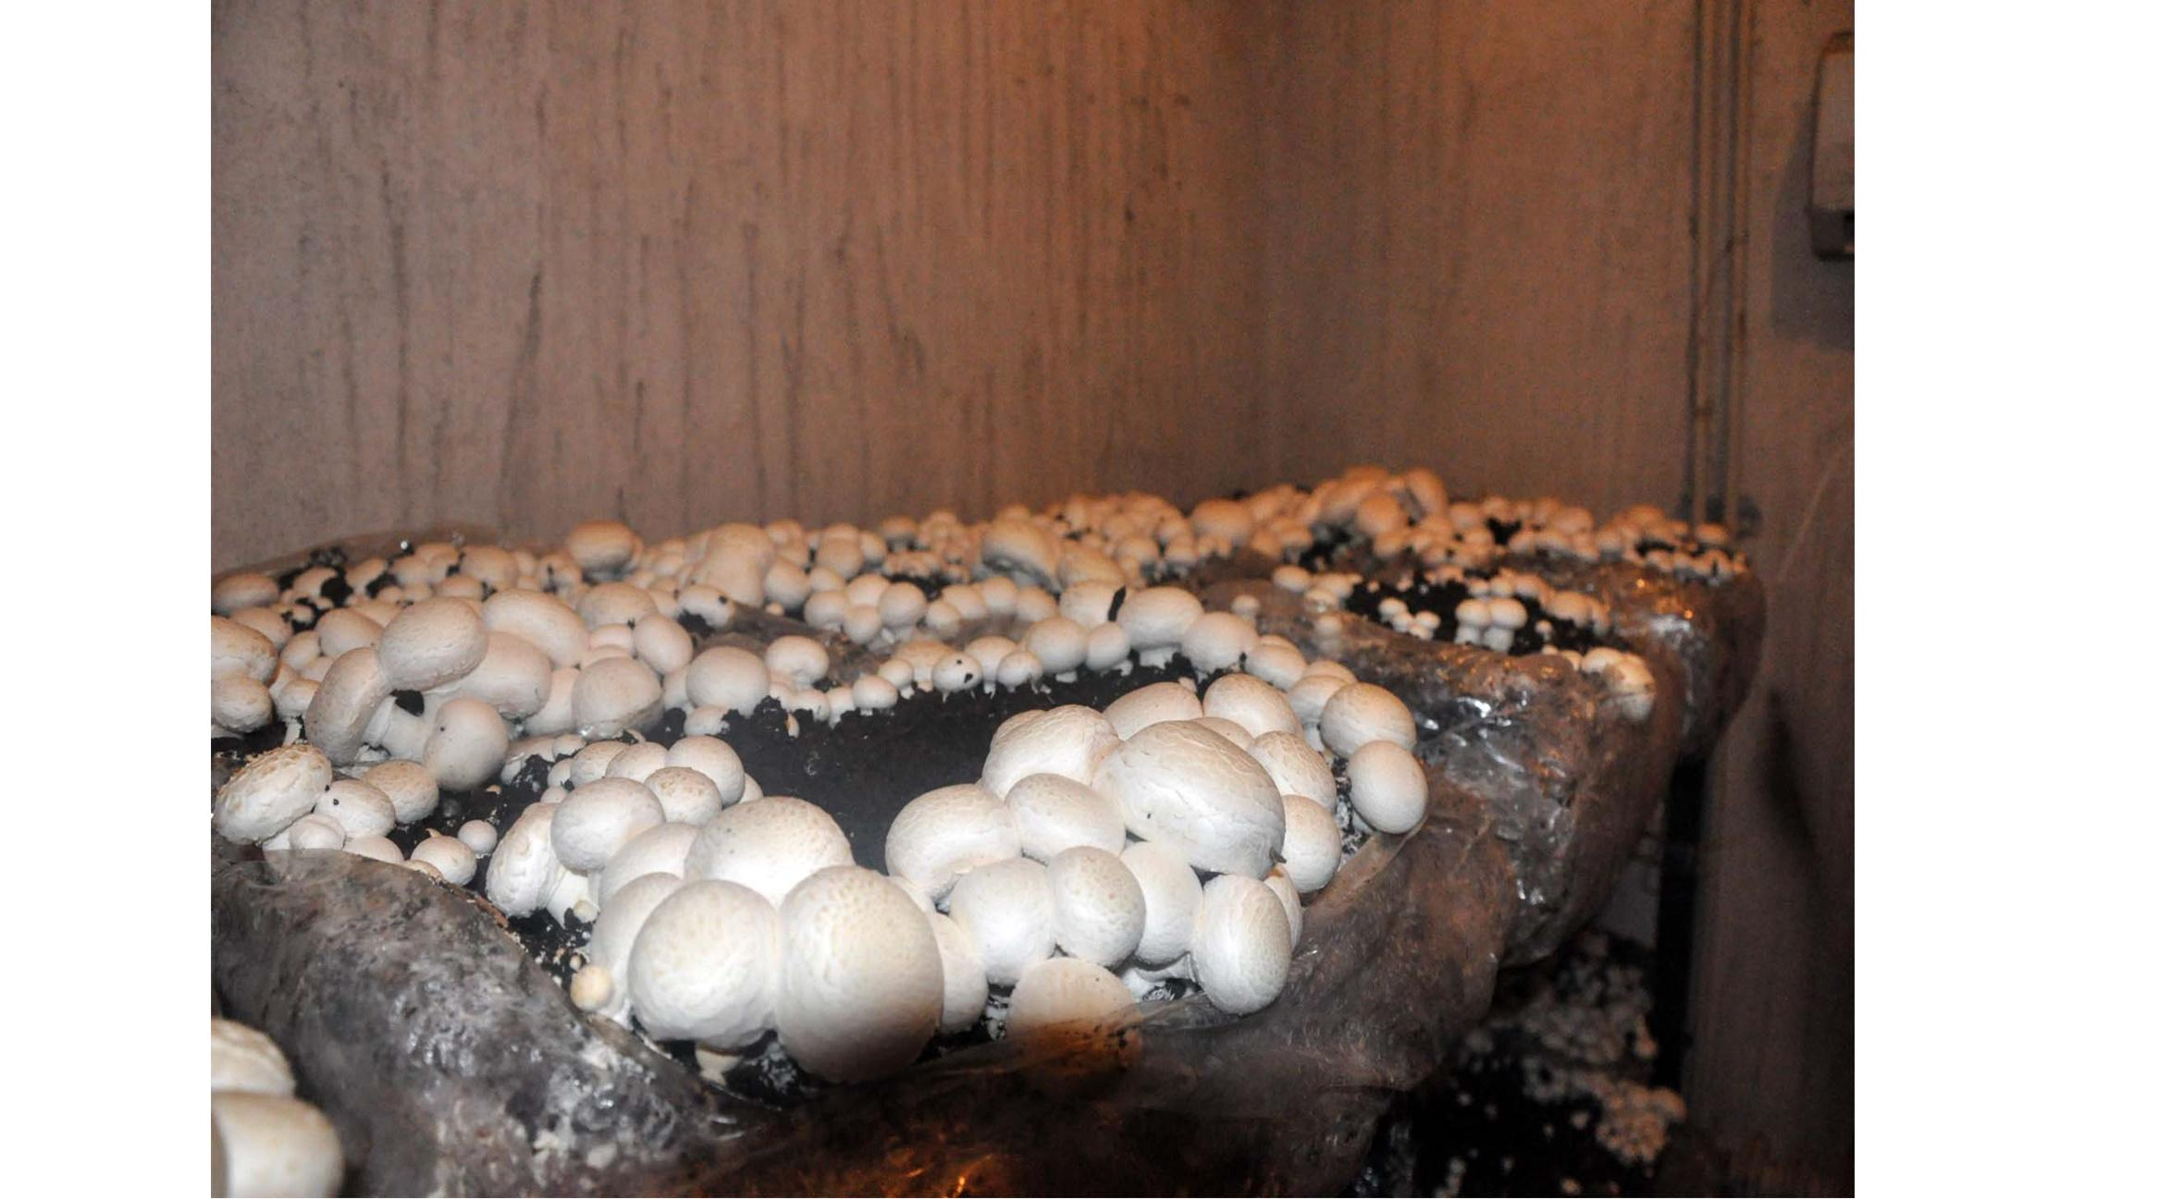

Slide 18
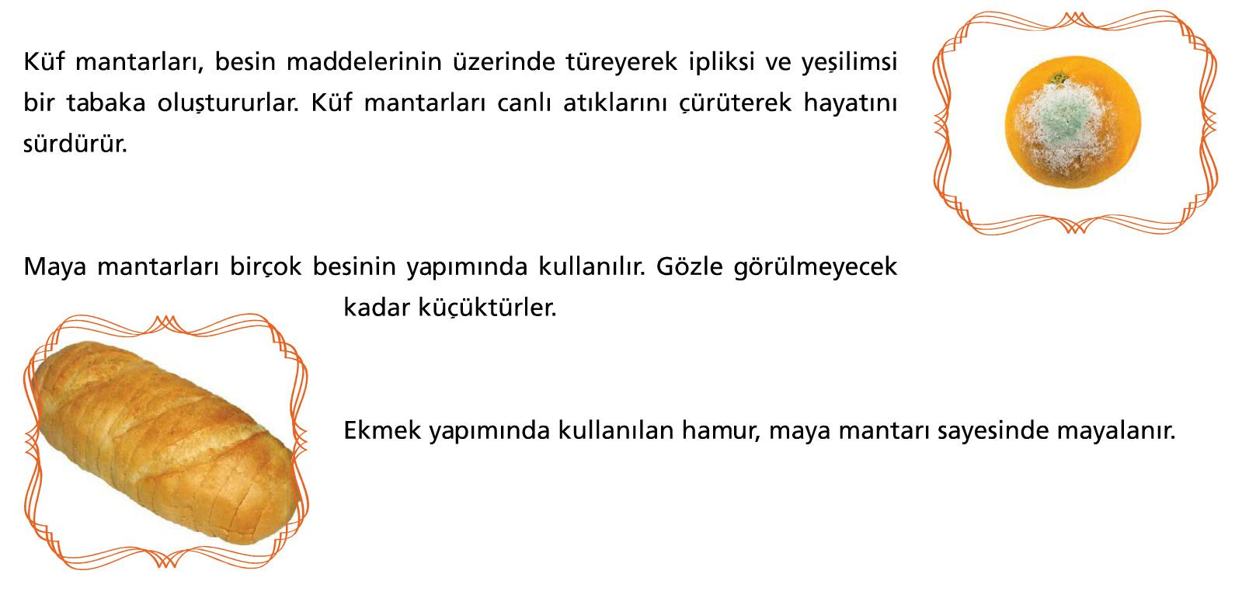
Küf mantarları, besin maddelerinin üzerinde türeyerek ipliksi ve yeşilimsi bir tabaka oluştururlar. Küf mantarları canlı atıklarını çürüterek hayatını sürdürür.
Maya mantarları birçok besinin yapımında kullanılır. Gözle görülmeyecek kadar küçüktürler. Ekmek yapımında kullanılan hamur, maya mantarı sayesinde mayalanır.

Slide 19
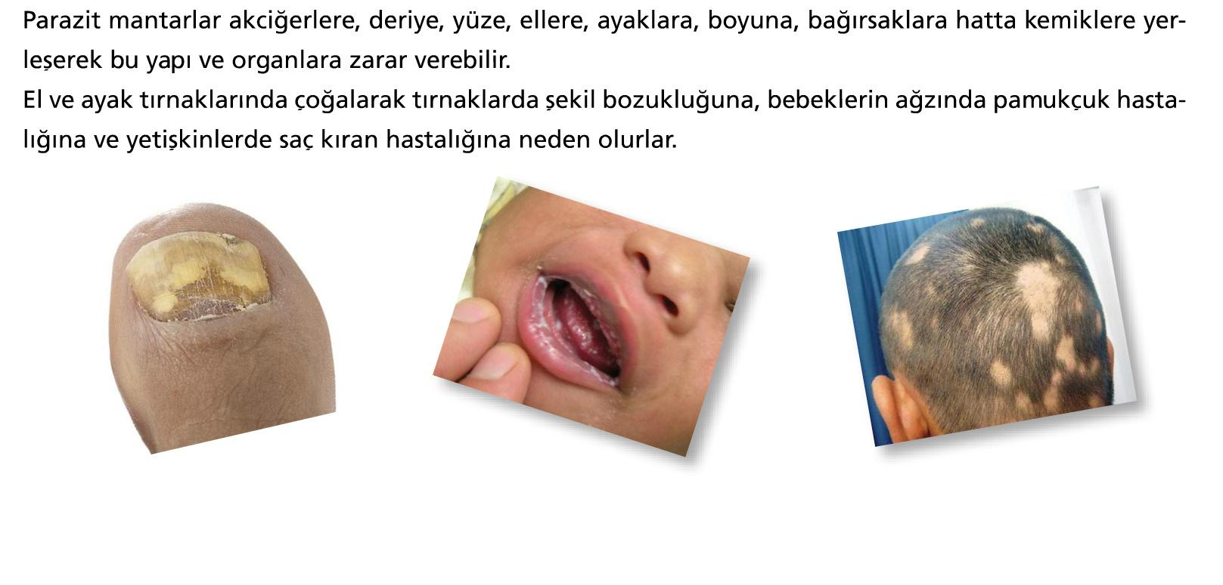
Parazit mantarlar akciğerlere, deriye, yüze, ellere, ayaklara, boyuna, bağırsaklara hatta kemiklere yerleşerek bu yapı ve organlara zarar verebilir.
El ve ayak tırnaklarında çoğalarak tırnaklarda şekil bozukluğuna, bebeklerin ağzında pamukçuk hastalığına ve yetişkinlerde saç kıran hastalığına neden olurlar.

Slide 20
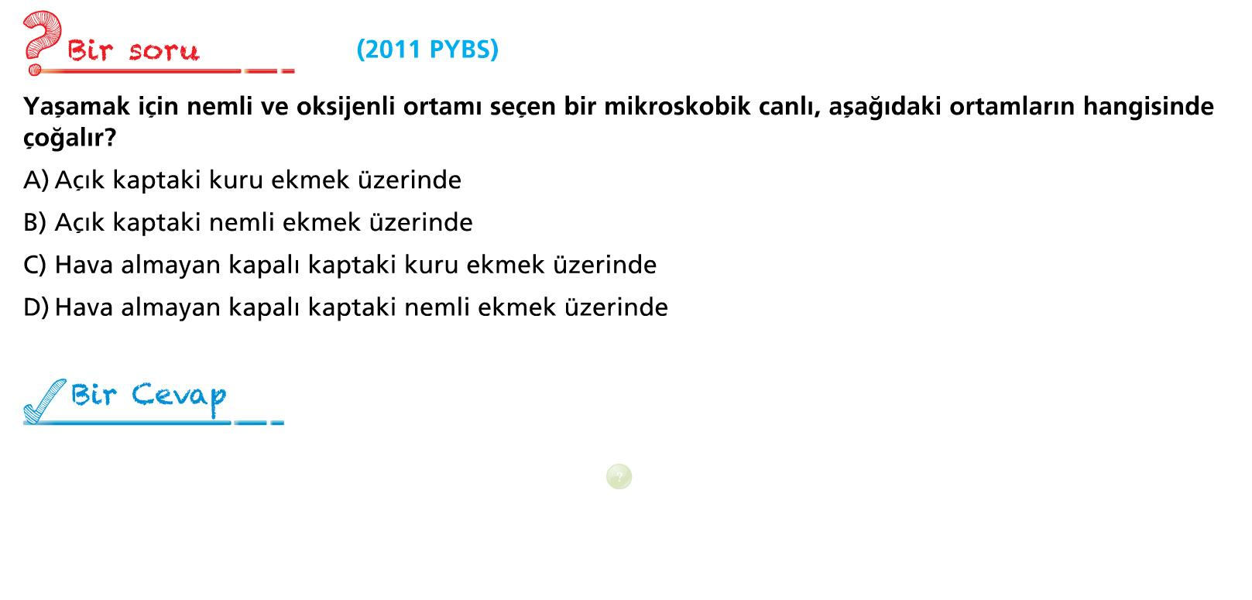

Slide 21
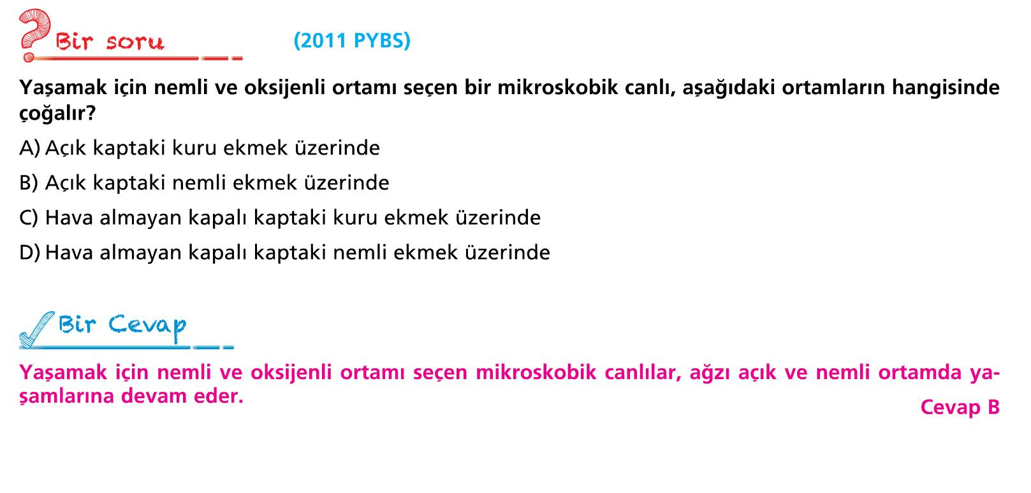

Slide 22
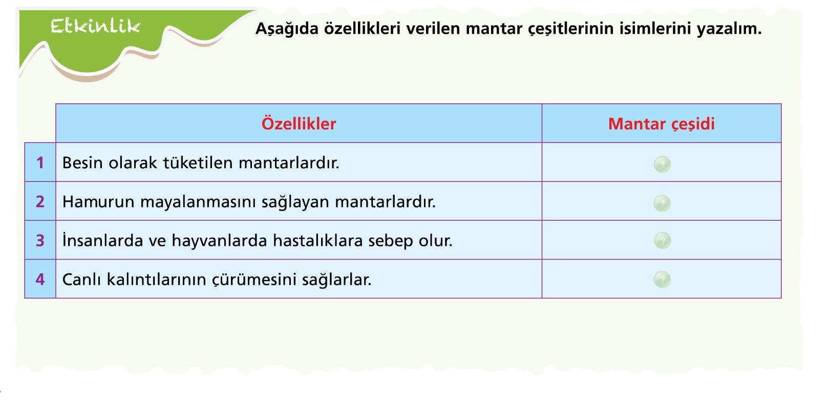

Slide 23
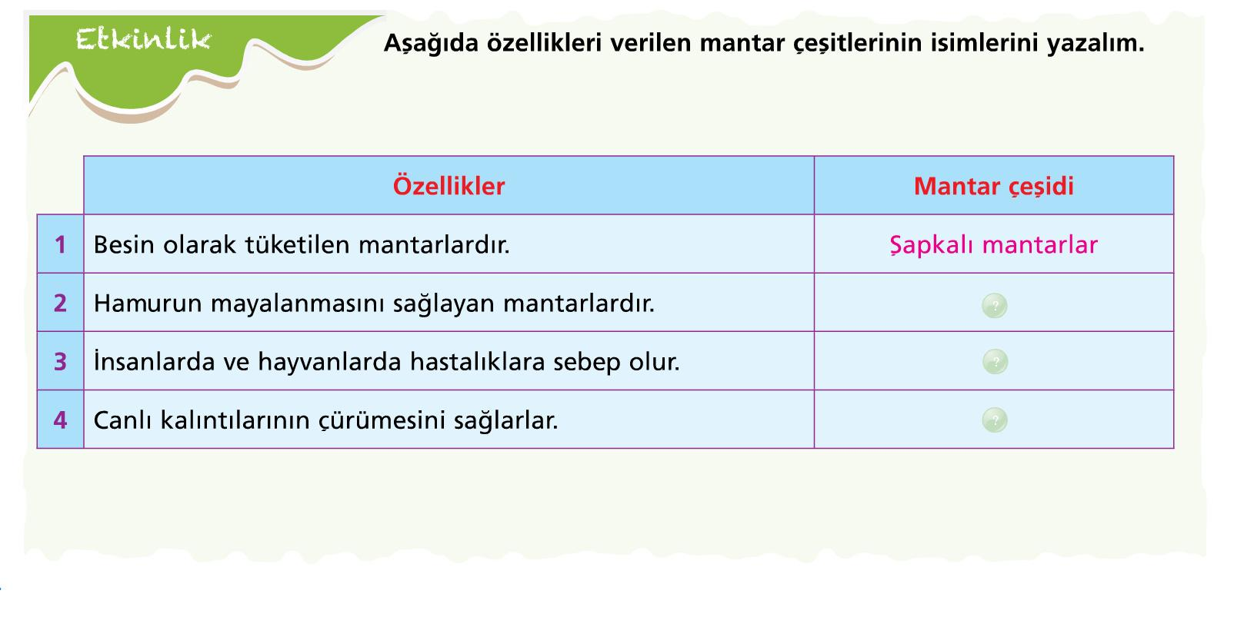

Slide 24
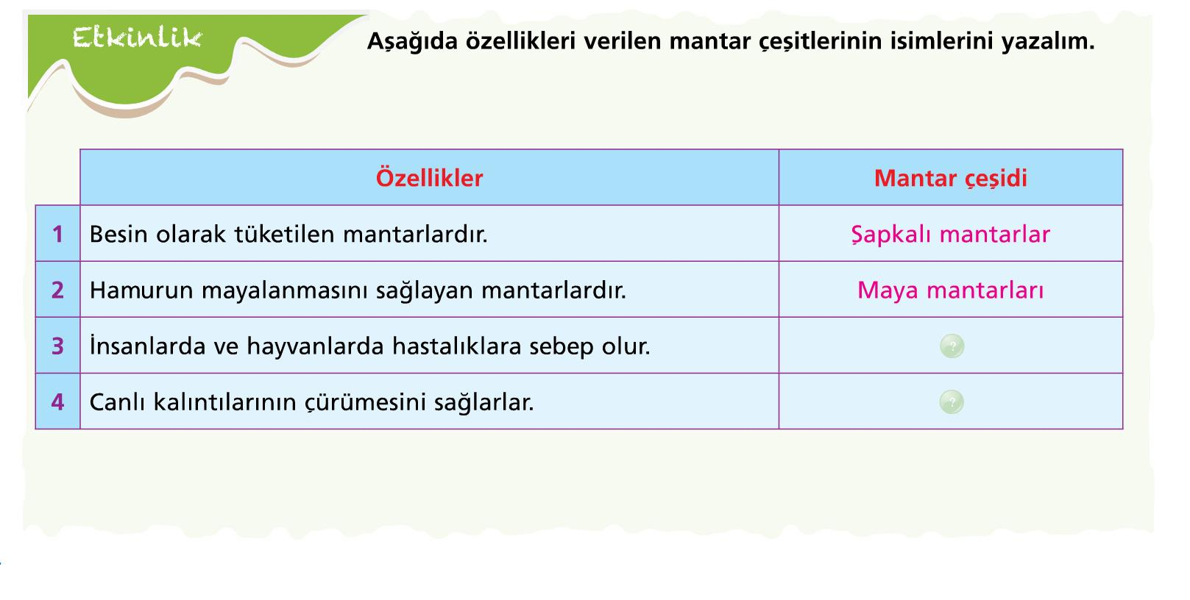

Slide 25
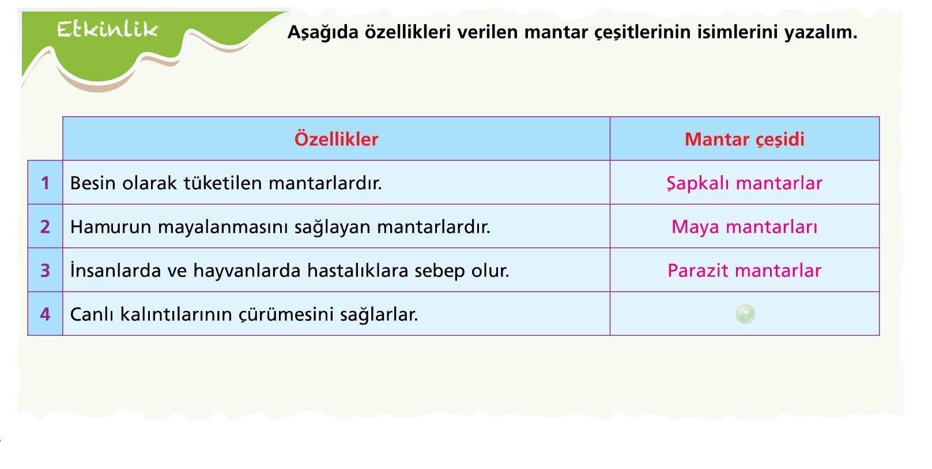

Slide 26
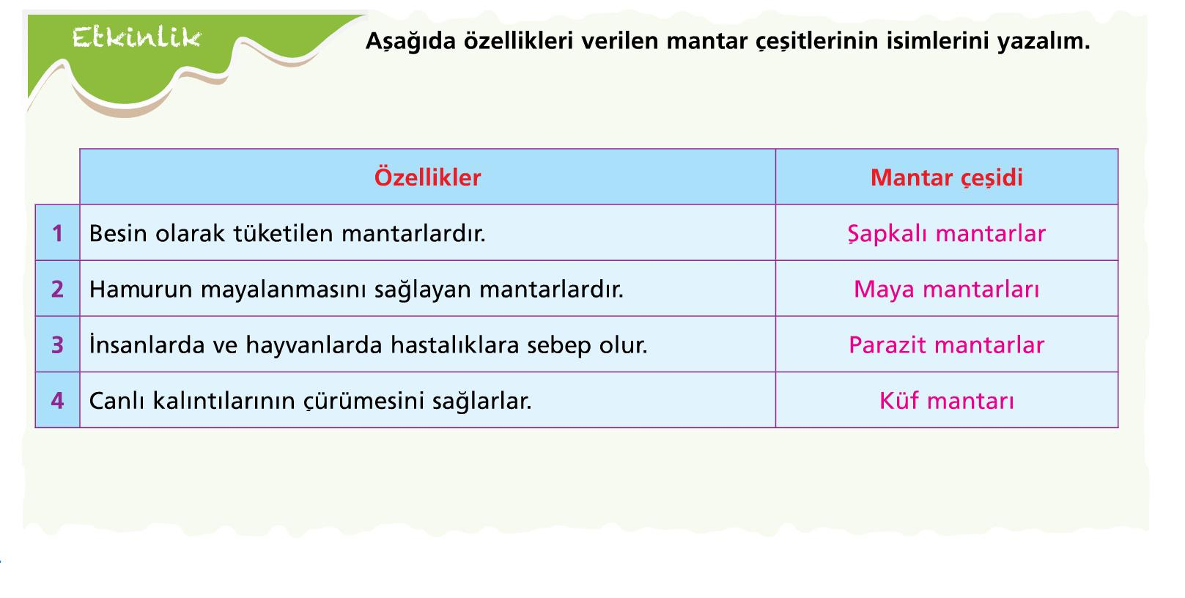

Slide 27
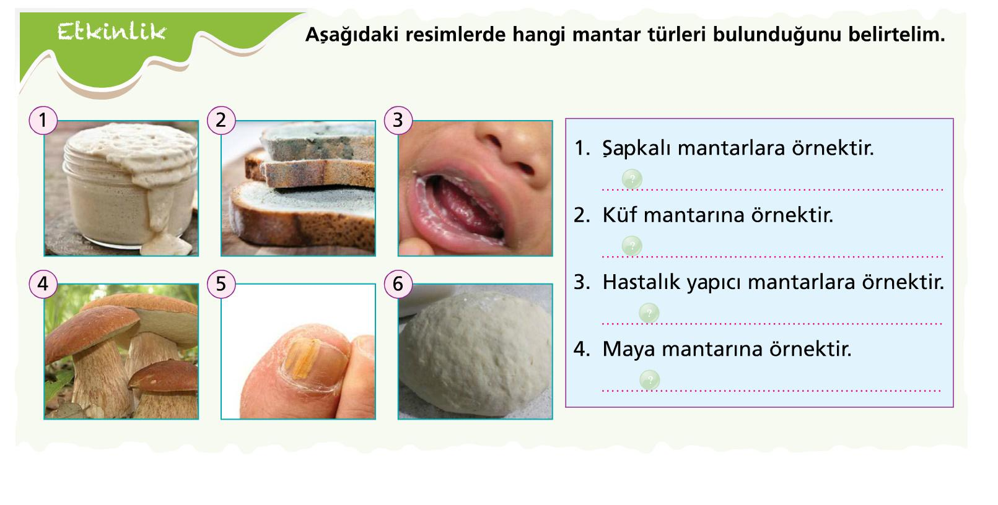

Slide 28


Slide 29


Slide 30


Slide 31


